Slide 1
IV НАУЧНО-МЕТОДИЧЕСКАЯ ДЕКАДА «АКТУАЛЬНЫЕ ВОПРОСЫ НАУКИ И ПРАКТИКИ В ОБРАЗОВАТЕЛЬНОМ ПРОСТРАНСТВЕ РЕГИОНА»
БДОУ «Тарногский детский сад №3 «Улыбка»
Формирование основ финансовой грамотности при реализации парциальной программы
«Азы финансовой культуры»
Федосова Н.А.
Кузьмина И.А.
15–16 ноября 2023 г.

Slide 2
IV НАУЧНО-МЕТОДИЧЕСКАЯ ДЕКАДА «АКТУАЛЬНЫЕ ВОПРОСЫ НАУКИ И ПРАКТИКИ В ОБРАЗОВАТЕЛЬНОМ ПРОСТРАНСТВЕ РЕГИОНА»
Обоснование выбора программы
Наличие полного методического комплекта
Доступность комплекта в приобретении
Включенность в программу базовых финансово-экономических понятий
Разнообразные формы и методы работы с детьми
Доступность предложенных тем детям старшего дошкольного возраста
Возможность образовательной деятельности с младшими детьми по подготовке к восприятию тем программы
Предусмотрен материал для работы с родителями

Slide 3
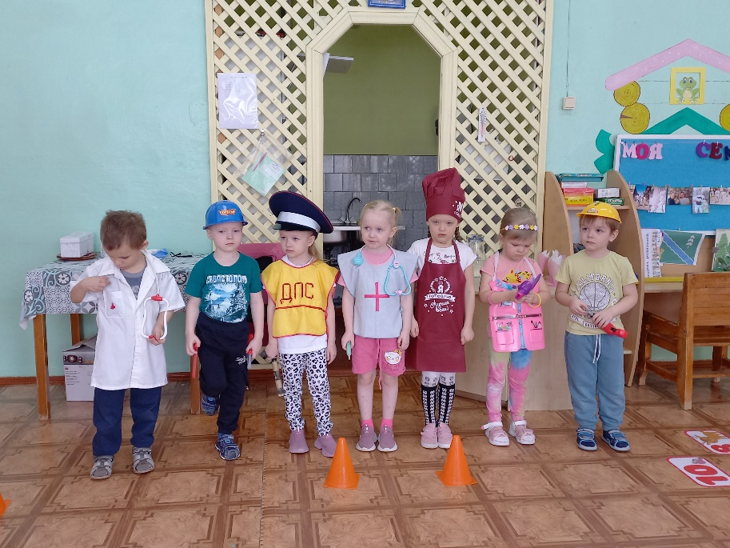
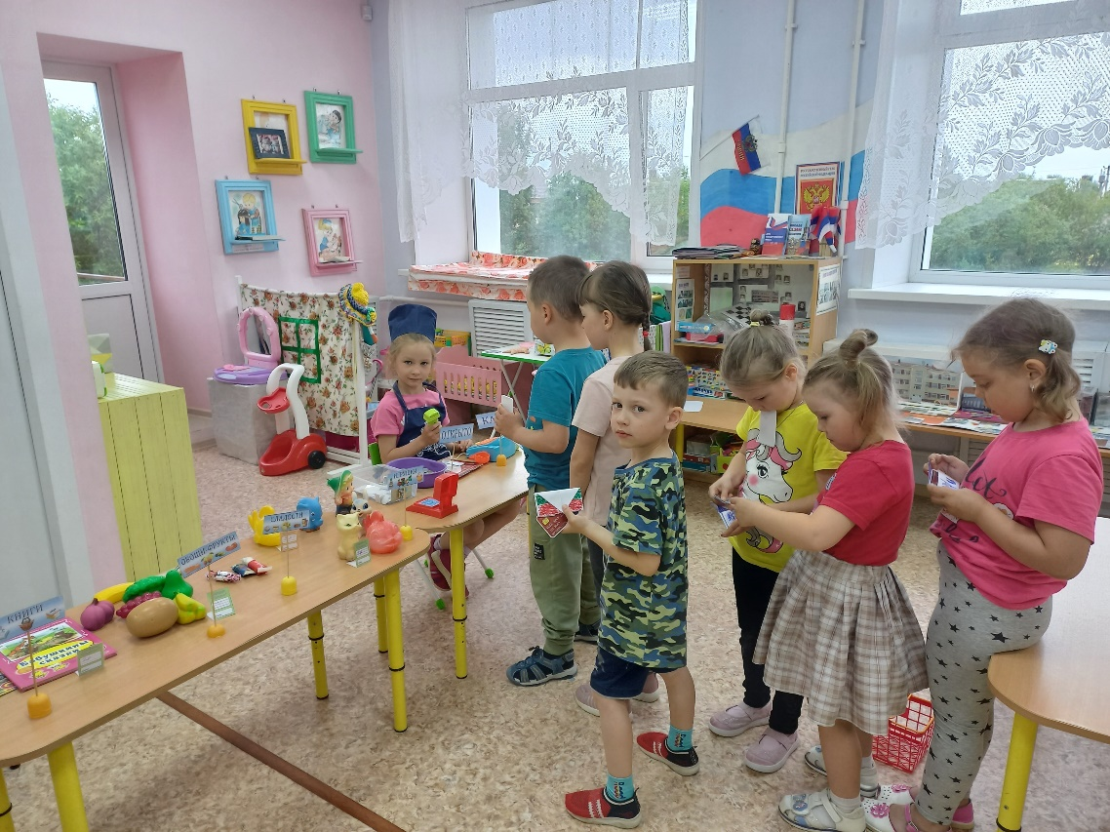
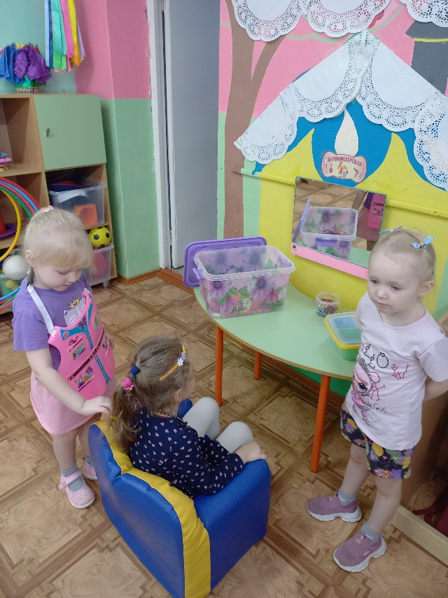
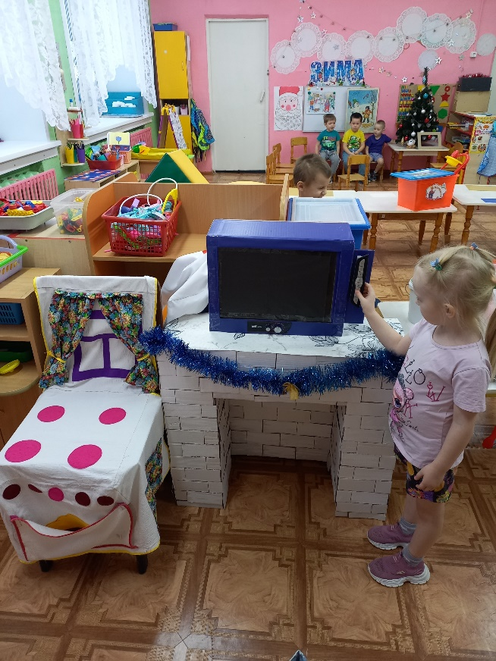
IV НАУЧНО-МЕТОДИЧЕСКАЯ ДЕКАДА «АКТУАЛЬНЫЕ ВОПРОСЫ НАУКИ И ПРАКТИКИ В ОБРАЗОВАТЕЛЬНОМ ПРОСТРАНСТВЕ РЕГИОНА»
Сюжетно-ролевые игры

Slide 4
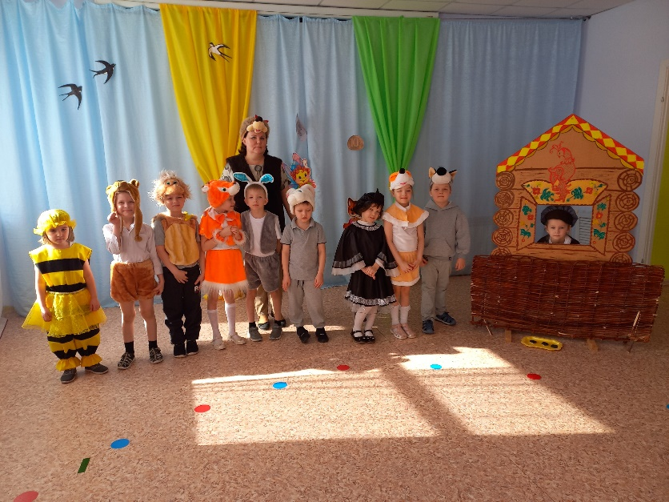
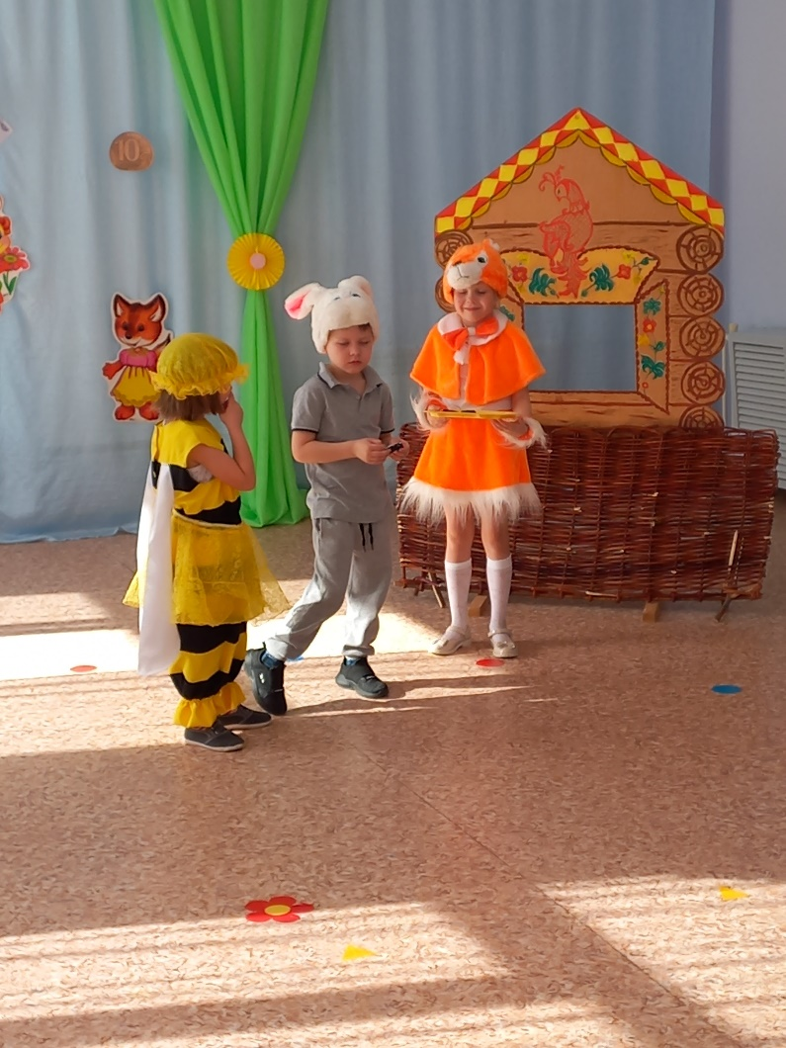
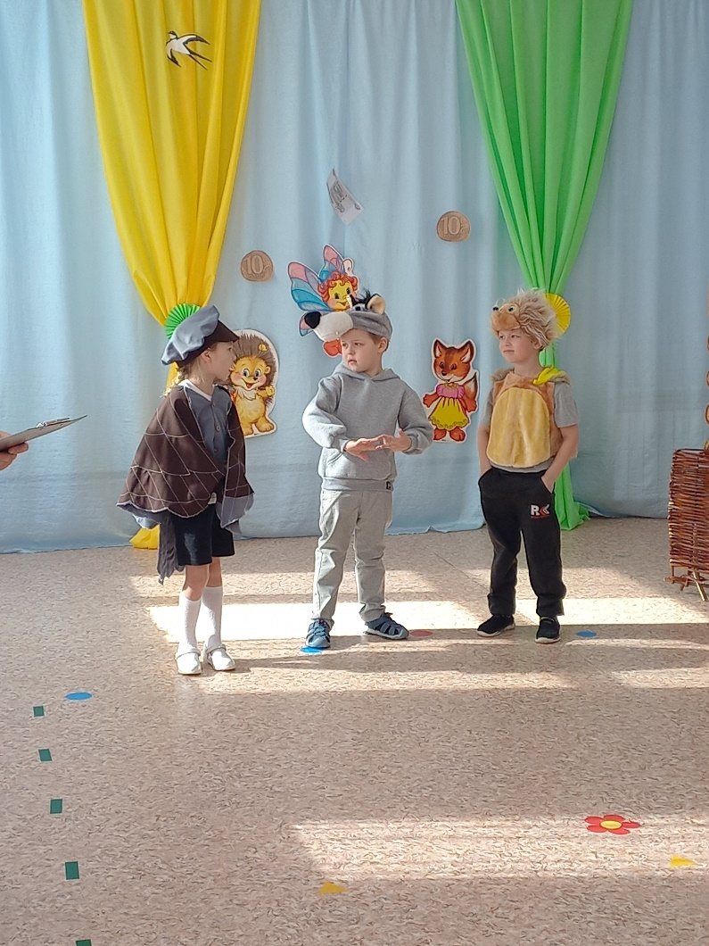
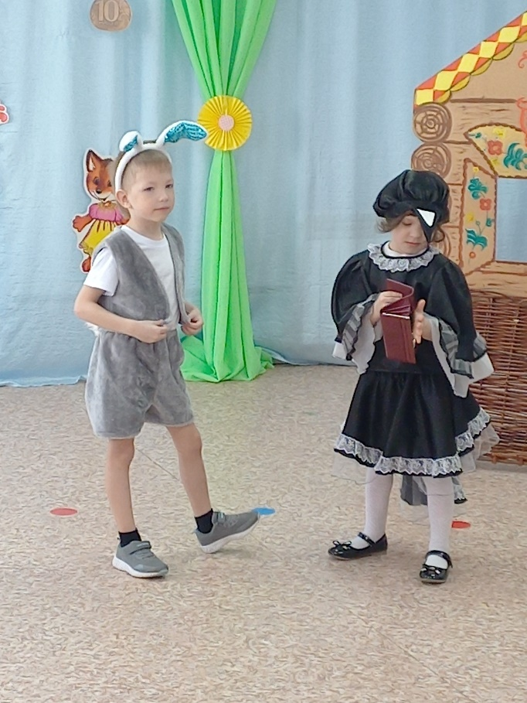
IV НАУЧНО-МЕТОДИЧЕСКАЯ ДЕКАДА «АКТУАЛЬНЫЕ ВОПРОСЫ НАУКИ И ПРАКТИКИ В ОБРАЗОВАТЕЛЬНОМ ПРОСТРАНСТВЕ РЕГИОНА»
Мини-спектакли

Slide 5
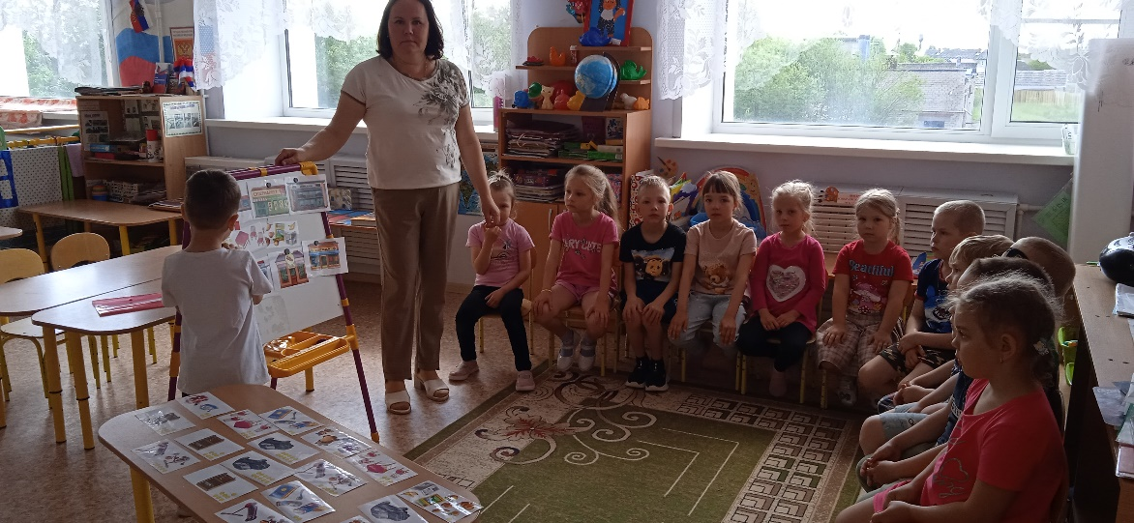
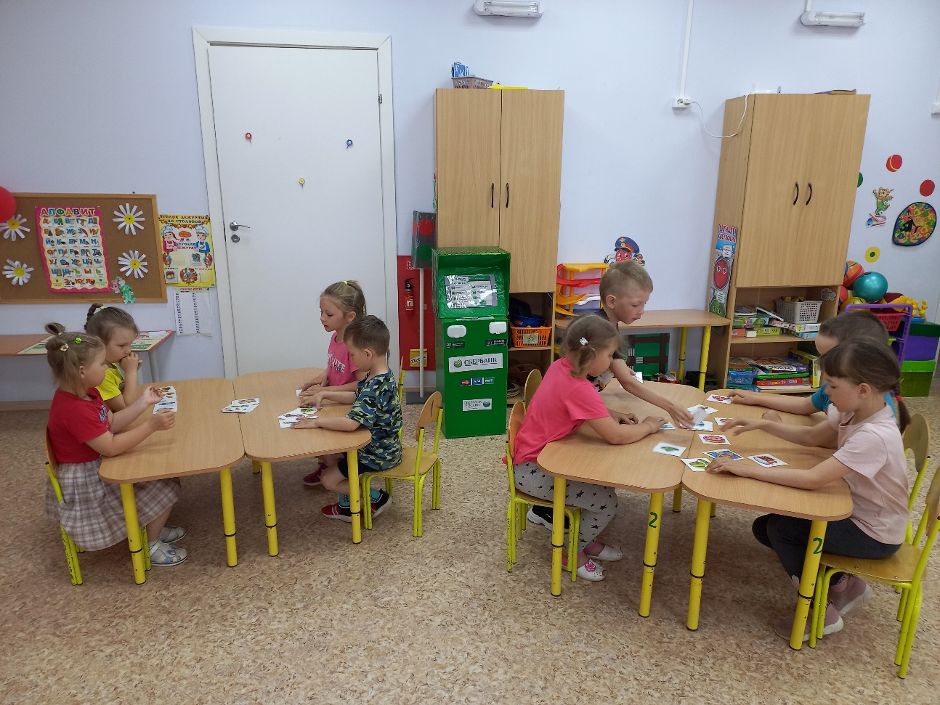
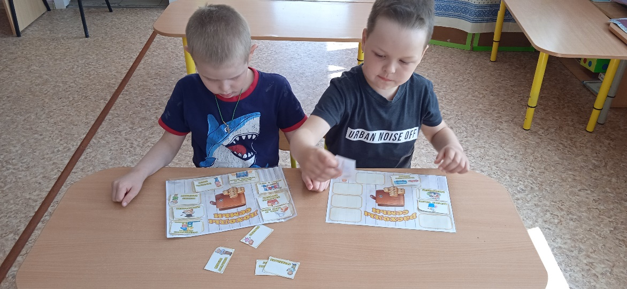
IV НАУЧНО-МЕТОДИЧЕСКАЯ ДЕКАДА «АКТУАЛЬНЫЕ ВОПРОСЫ НАУКИ И ПРАКТИКИ В ОБРАЗОВАТЕЛЬНОМ ПРОСТРАНСТВЕ РЕГИОНА»
Занятия-рассуждения, занятия-соревнования, решение ситуационных задач

Slide 6
IV НАУЧНО-МЕТОДИЧЕСКАЯ ДЕКАДА «АКТУАЛЬНЫЕ ВОПРОСЫ НАУКИ И ПРАКТИКИ В ОБРАЗОВАТЕЛЬНОМ ПРОСТРАНСТВЕ РЕГИОНА»
Педагогическая диагностика основ финансовой культуры 2022-2023

Slide 7
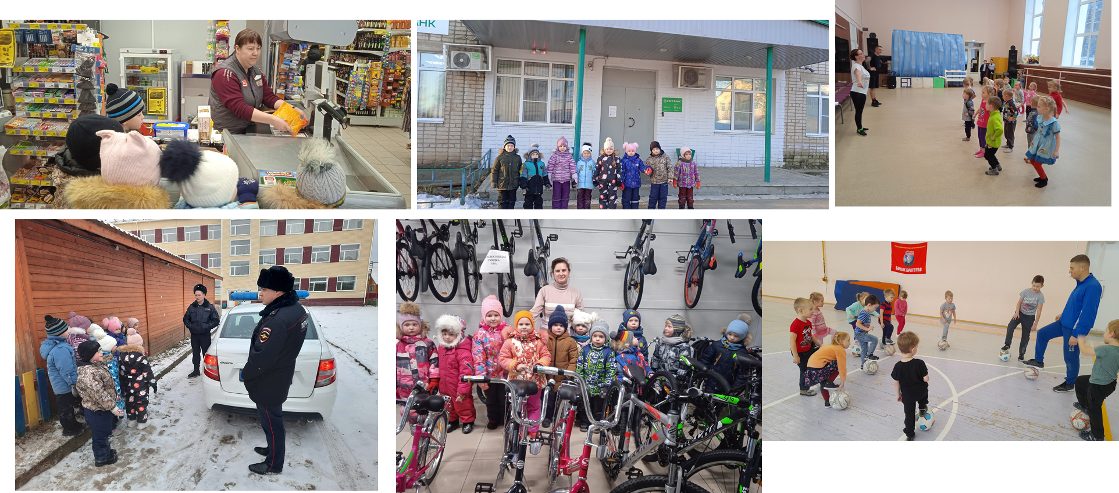
IV НАУЧНО-МЕТОДИЧЕСКАЯ ДЕКАДА «АКТУАЛЬНЫЕ ВОПРОСЫ НАУКИ И ПРАКТИКИ В ОБРАЗОВАТЕЛЬНОМ ПРОСТРАНСТВЕ РЕГИОНА»
Социально-образовательный проект «Профессии наших родителей»

Slide 8
IV НАУЧНО-МЕТОДИЧЕСКАЯ ДЕКАДА «АКТУАЛЬНЫЕ ВОПРОСЫ НАУКИ И ПРАКТИКИ В ОБРАЗОВАТЕЛЬНОМ ПРОСТРАНСТВЕ РЕГИОНА»
Диагностика «Представления о профессиях»
% | Высокий уровень | Средний уровень | Низкий уровень
Начало проекта | 15% | 55% | 30%
Конец проекта | 84% | 8% | 8%

Slide 9
IV НАУЧНО-МЕТОДИЧЕСКАЯ ДЕКАДА «АКТУАЛЬНЫЕ ВОПРОСЫ НАУКИ И ПРАКТИКИ В ОБРАЗОВАТЕЛЬНОМ ПРОСТРАНСТВЕ РЕГИОНА»
Проект представлен на II заочном межрегиональном конкурсе творческих профориентационных проектов «Шаг в будущее» и занял
1 место

Slide 10
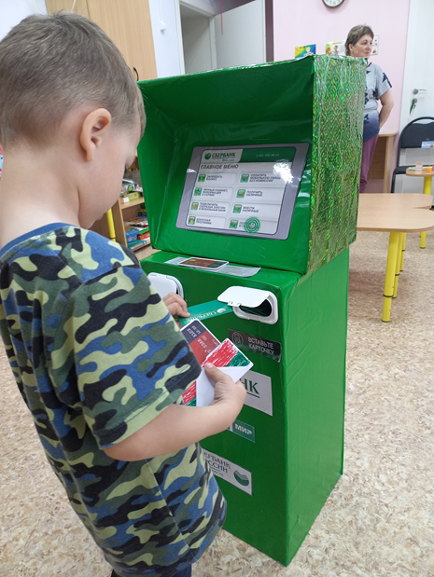
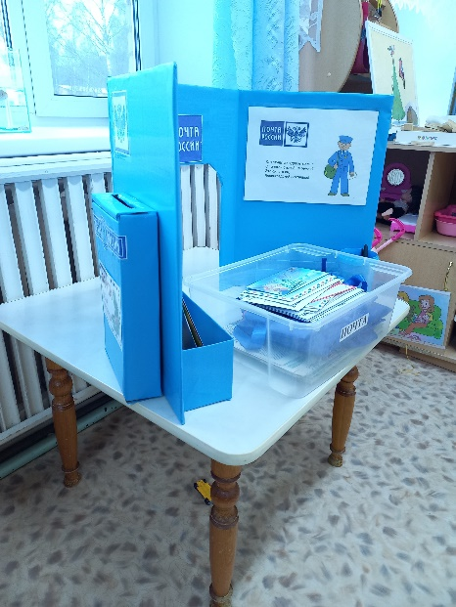
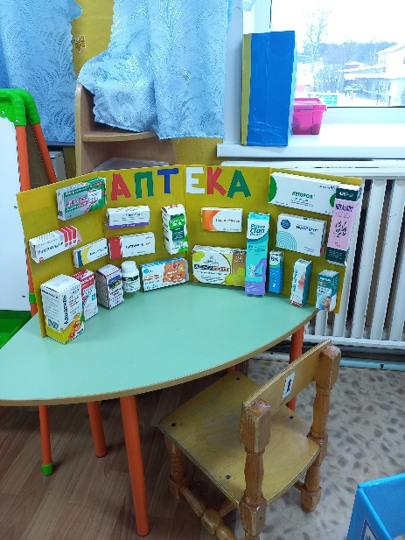
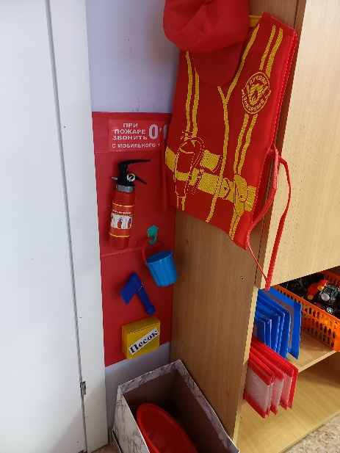
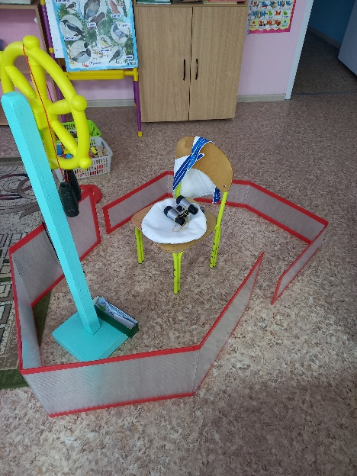
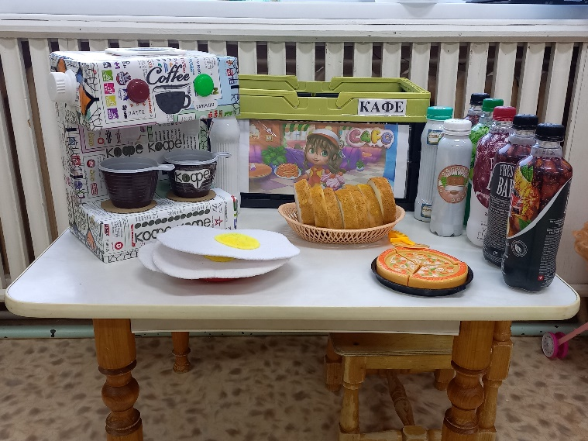
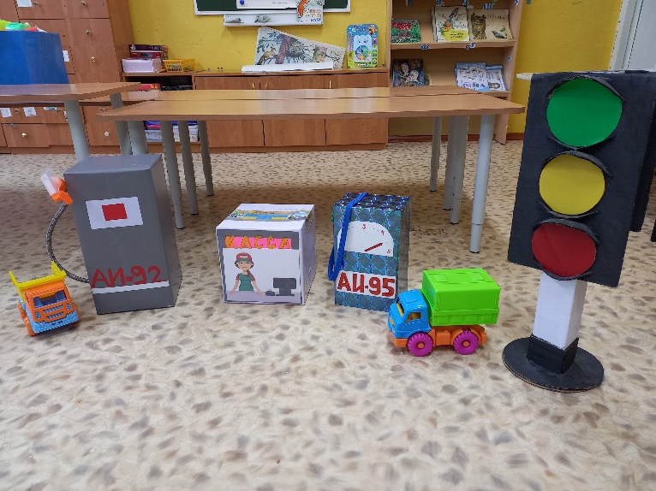
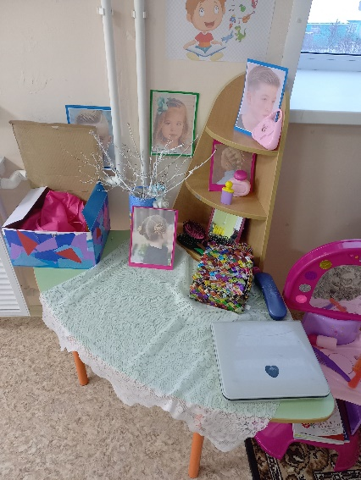
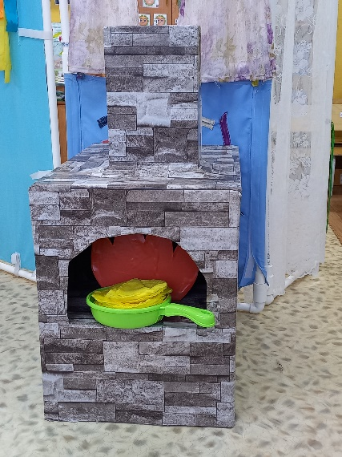
IV НАУЧНО-МЕТОДИЧЕСКАЯ ДЕКАДА «АКТУАЛЬНЫЕ ВОПРОСЫ НАУКИ И ПРАКТИКИ В ОБРАЗОВАТЕЛЬНОМ ПРОСТРАНСТВЕ РЕГИОНА»
Профессиональный смотр-конкурс игровых центров

Slide 11
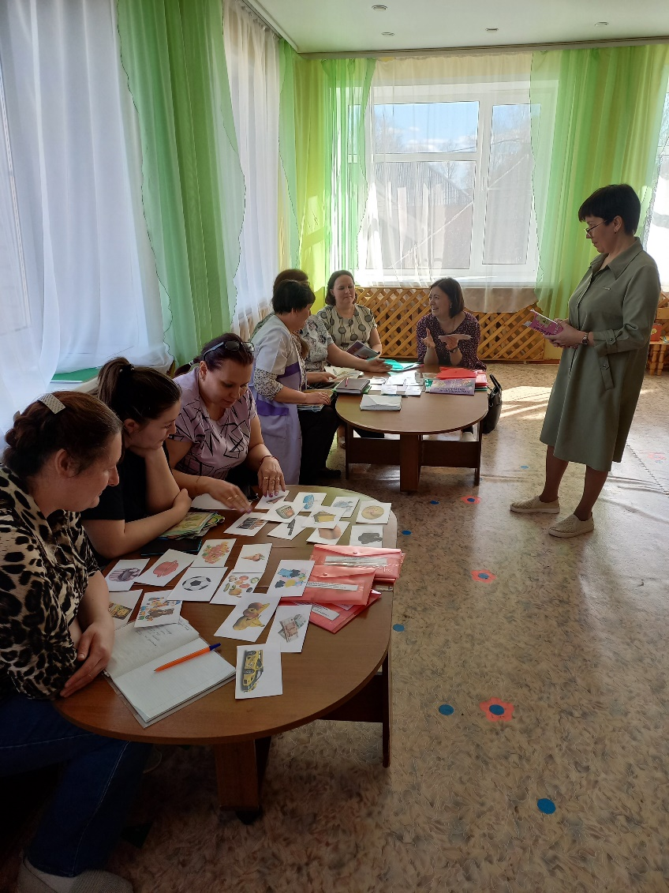
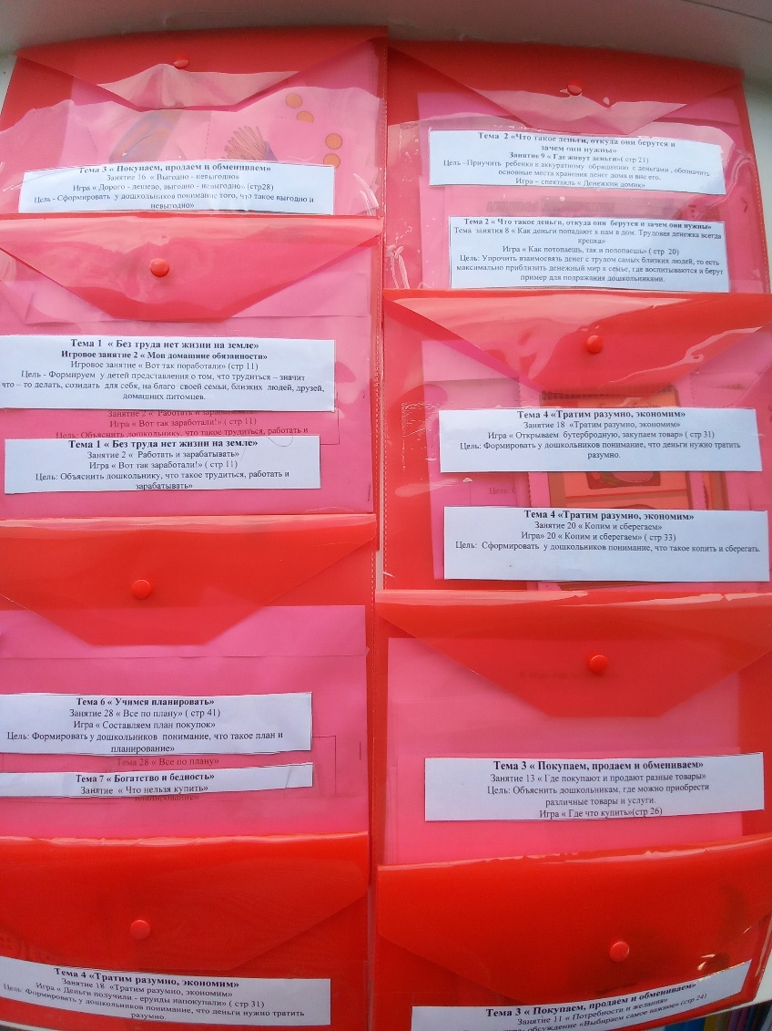
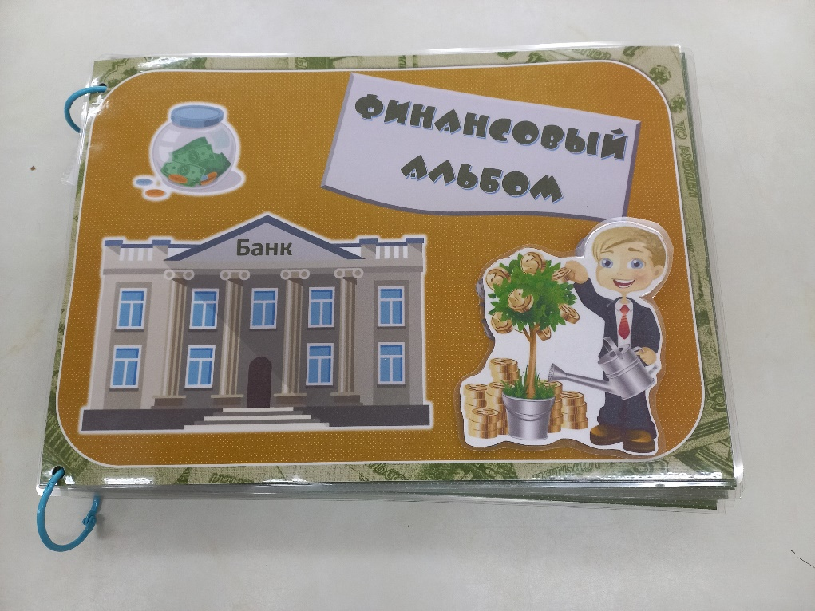
IV НАУЧНО-МЕТОДИЧЕСКАЯ ДЕКАДА «АКТУАЛЬНЫЕ ВОПРОСЫ НАУКИ И ПРАКТИКИ В ОБРАЗОВАТЕЛЬНОМ ПРОСТРАНСТВЕ РЕГИОНА»
Работа творческой группы

Slide 12
IV НАУЧНО-МЕТОДИЧЕСКАЯ ДЕКАДА «АКТУАЛЬНЫЕ ВОПРОСЫ НАУКИ И ПРАКТИКИ В ОБРАЗОВАТЕЛЬНОМ ПРОСТРАНСТВЕ РЕГИОНА»
Анкетирование родителей
100 % родителей отметили, что положительно относятся к введению в детском саду нового образовательного курса по финансовой грамотности.
100 % родителей, написали, что ребенок знает о деньгах.
88 % считают, что ребенок любит трудиться.
85 % считают, что у ребенка есть постоянные обязанности по дому
95 %, считают, что дети знают профессии своих родителей.
75 % ,считают, что дети знают, на что тратятся деньги.
91% %, считают, что у ребенка формируются основы финансовой грамотности.
100 % , считают, что необходимо привитие ребенку основ финансовой грамотности

Slide 13
IV НАУЧНО-МЕТОДИЧЕСКАЯ ДЕКАДА «АКТУАЛЬНЫЕ ВОПРОСЫ НАУКИ И ПРАКТИКИ В ОБРАЗОВАТЕЛЬНОМ ПРОСТРАНСТВЕ РЕГИОНА»
Спасибо
за внимание!

